Slide 1
总结
汇报
“每日一拍”APP
2019.11.17
相机类APP制作

Slide 2
01
成员分工
我们是谁
04
系统实现
我们做出了什么
项目概述
02
我们要做什么
05
项目总结
我们做的怎样
03
系统架构
我们怎么做

Slide 3
项目成员

Slide 4
2019
团队成员与分工
前台设计与开发
后台服务器搭建
张亚军（人脸搜索，人脸库建立模块，部分文档编写）
韩鑫（登录，人脸检测模块，PPT制作）
郭朴宸（注册模块，人脸对比模块，UI界面）
刘仪兵（后台以及部分文档编写）

Slide 5
项目概述

Slide 6

2019
项目简介与特色
项目名称为：“每日一拍”APP，主要模块有登录模块，注册模块，人脸检测模块，人脸库建立模块，人脸对比模块，人脸搜索模块。用户可以进行账号注册，注册成功后可以登录。APP带有人脸检测功能，可以根据拍摄的照片并结合百度的人脸识别接口与人脸库对比，若照片中的人脸与人脸库中已有照片匹配，则返回个人信息。
针对当前相机类APP产品内容同质化严重，仅考虑美颜等功能而无其他特点。本项目基于用户需求，深化细化科学化APP内容与提供的服务，打造出功能更全、服务更优的产品。另外，我们项目还采用了科学的技术以满足用户的需求。
项目简介
项目特色

Slide 7
系统架构

Slide 8
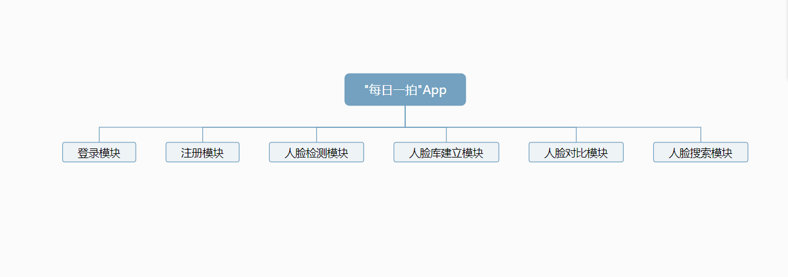
2019
系统结构框图

Slide 9
系统实现

Slide 10
2019
登录模块
用户输入用户名以及密码，点击登录。
提交的信息将与数据库中的用户信息进行比对。
如果匹配成功，那么说明该用户存在，进入主界面同时在主界面显示个人信息。
如果匹配失败，那么说明该用户不存在，提示用户输入有误，需要重新输入。

Slide 11
2019
注册模块
用户输入用户名以及密码，第二次输入密码，点击注册。
提交的信息将与数据库中的用户信息进行比对。
如果匹配成功，那么说明该用户已经存在，提醒用户输入有误，需要重新输入。
如果匹配失败，那么说明该用户不存在，之后注册成功，跳转回登录页面重新登录。

Slide 12
2019
人脸检测模块
用户上传照片，与百度API的进行交互。
检测出照片中人物的信息并显示。

Slide 13
2019
人脸库建立模块
用户上传照片以及库名。
若该库不存在，则新建一个库并存放照片。
若存在，则把这张照片放于此库中。

Slide 14
2019
人脸对比模块
用户选择两张照片进行比对。
软件会显示用户所选择的两张照片的比对结果。

Slide 15
2019
人脸搜索模块
上传的合照与人脸库中的照片进行比对。
比对成功之后显示合照中多个人的信息。

Slide 16
项目总结

Slide 17
2019
项目总结
知识积累：在项目开发的过程中，我们接触到了许多我们不曾使用过的框架或是算法，大大增长了我们的见识。
合作能力：为了能够完成本次项目，小组上下勠力同心，精诚合作，历尽辛苦。所以团队合作能力，交流沟通能力也得到了大大地提升。
知识巩固：我们也将很多在课堂上学到的理论知识融会贯通，应用到我们的项目中，并且获得了更为深刻 的理解。
组织能力：由于大家宿舍离得近，有大量的时间供我们安排项目开发与休息，这极大提升了我们的组织安排能力。
知识扩展：在这次项目开发中，组员们不停地码代码，不停地改bug，形成了独具风格的知识体系。
学习能力：项目功能的实现很多都赖于我们自主查阅资料学习，这极大提升了我们的学习能力。

Slide 18
总结
汇报
感谢在座各位的聆听观看
2019.11.17
相机类APP制作

